Slide 1
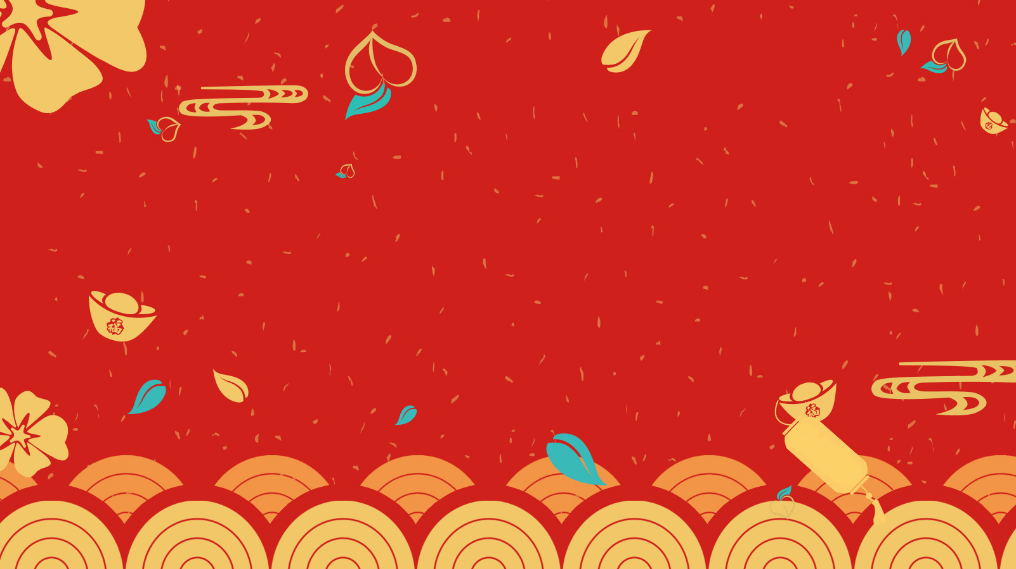



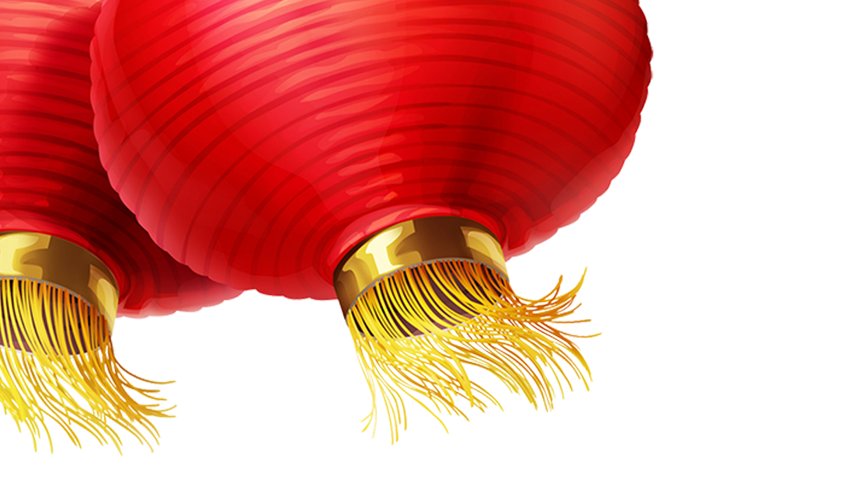
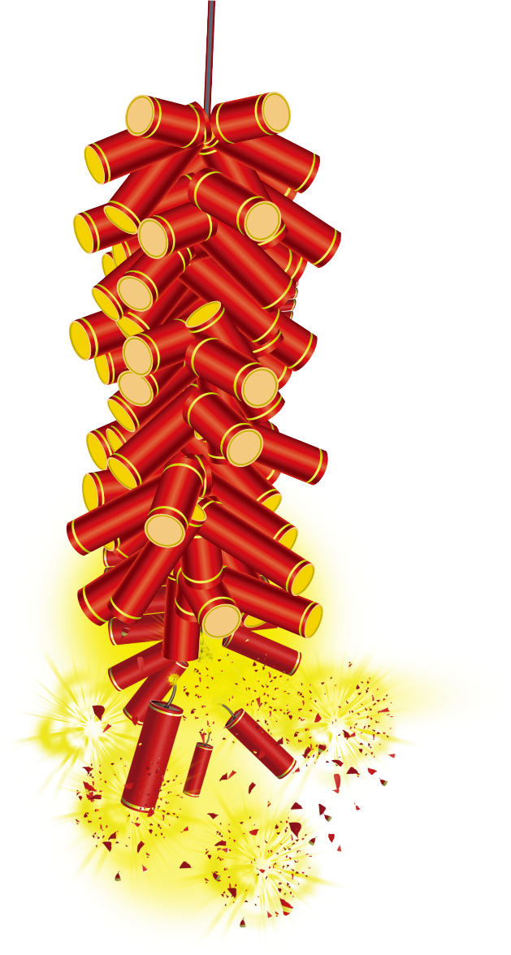
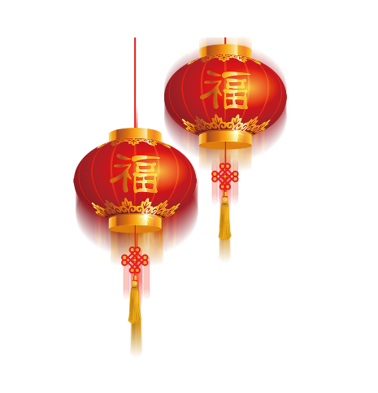
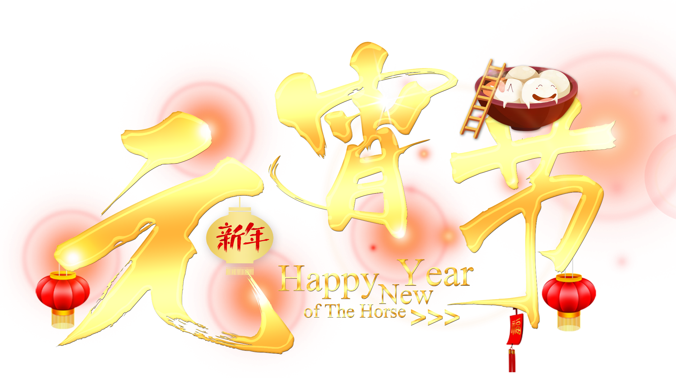
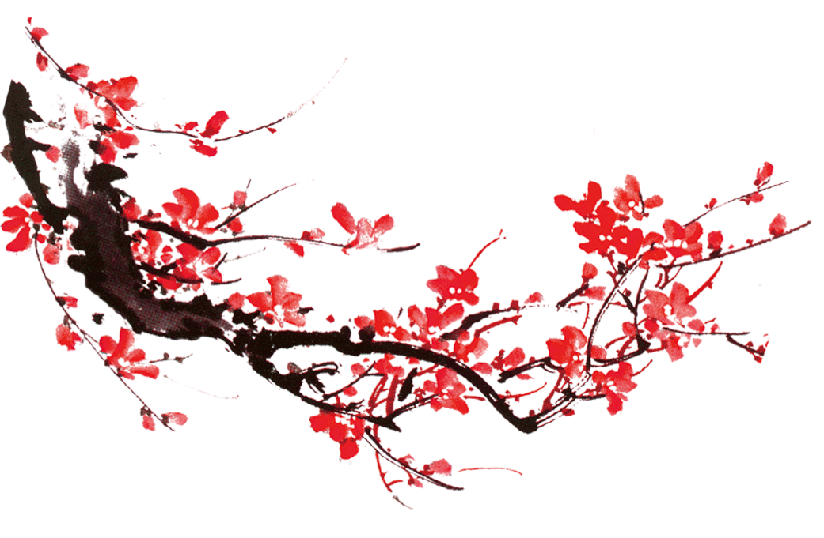

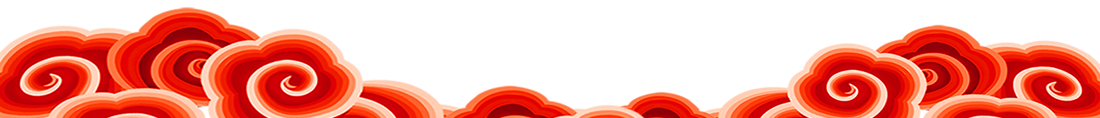
汇报时间：2018年1月 汇报人：XXX

Slide 2

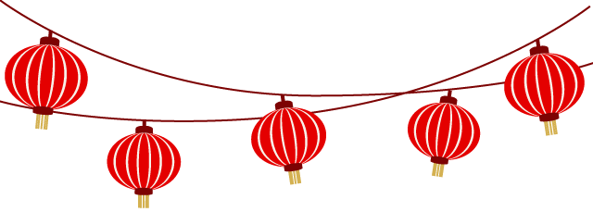
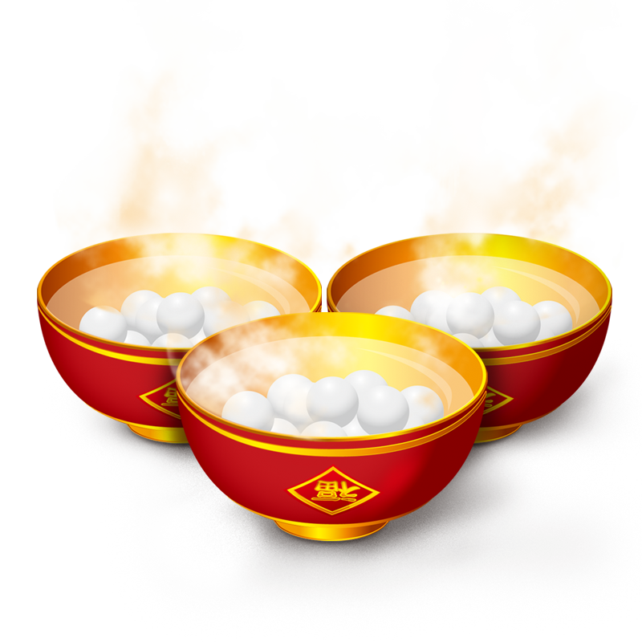
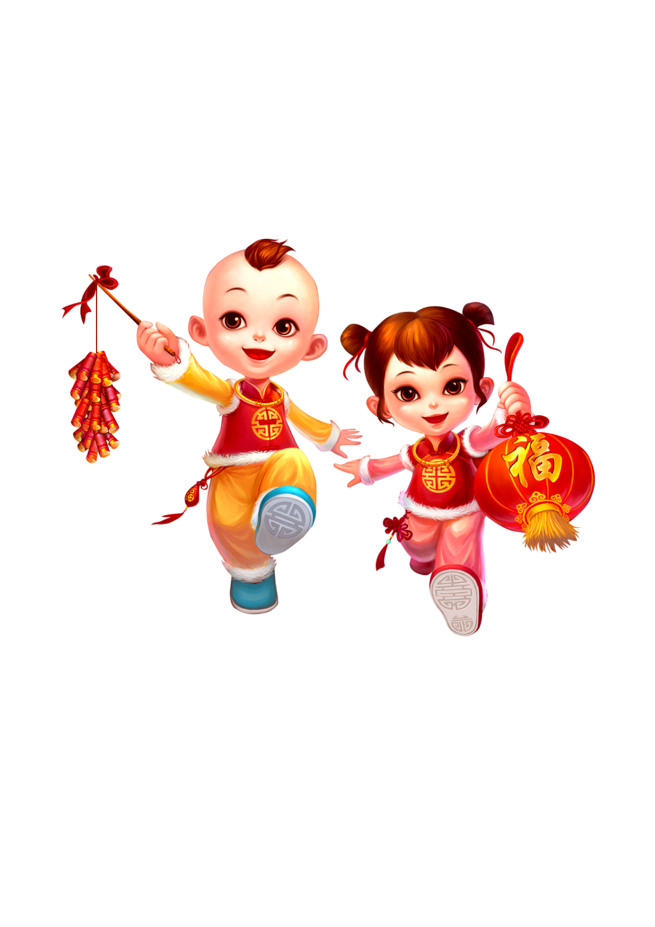
元宵节，又称上元节、小正月、元夕或灯节，是春节之后的第一个重要节日，是中国亦是汉字文化圈的地区和海外华人的传统节日之一。正月是农历的元月，古人称夜为"宵"，所以把一年中第一个月圆之夜正月十五称为元宵节。中国古俗中，上元节(元宵节)﹑中元节(盂兰盆节)﹑下元节(水官节)合称三元。元宵节始于2000多年前的秦朝。汉文帝时下令将正月十五定为元宵节。

Slide 3
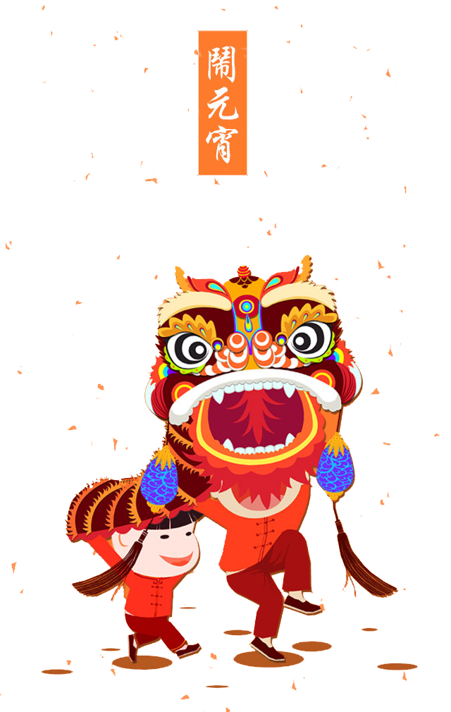
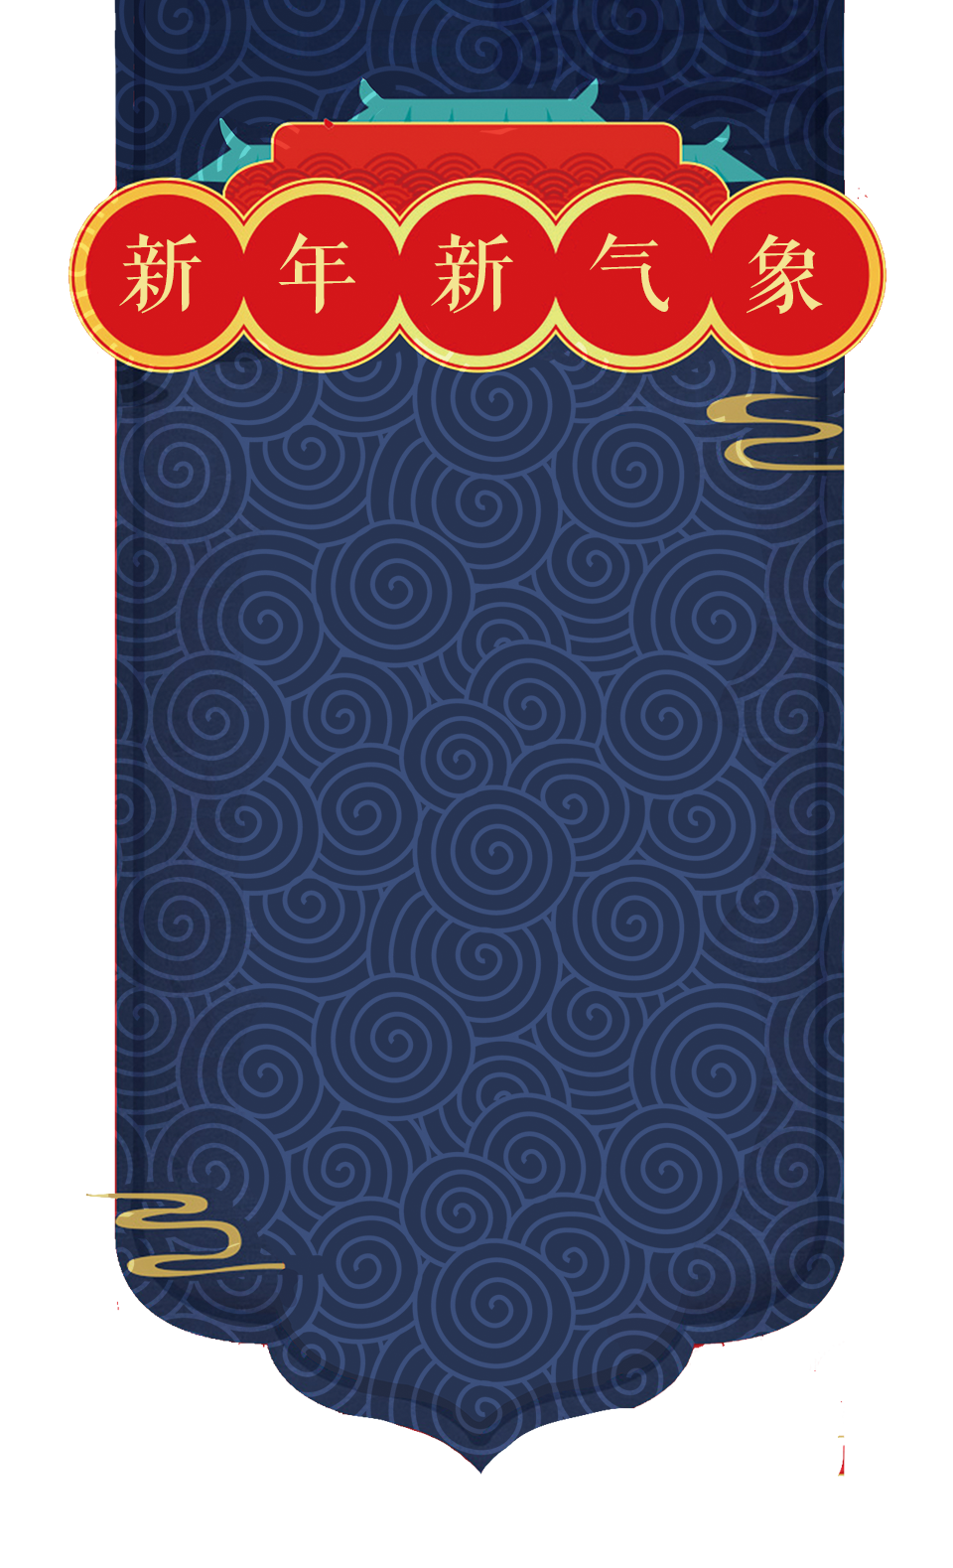
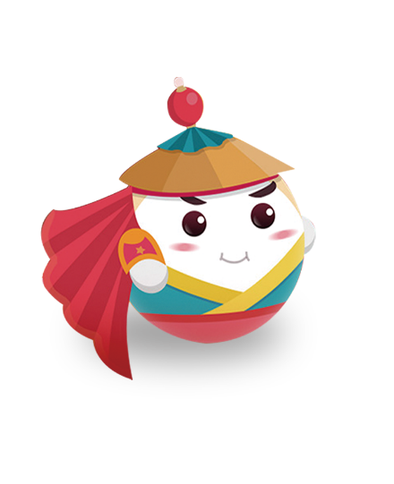

目录
历史发展
风俗习惯
节日食俗
各地习俗

Slide 4

历史发展

Slide 5
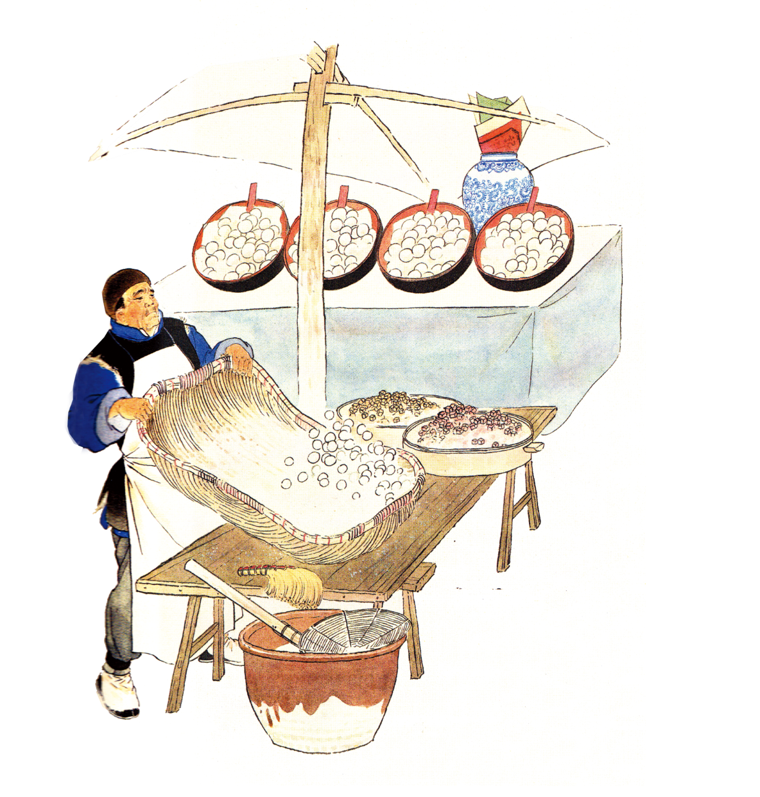
节日起源
东汉明帝时期，明帝提倡佛教，听说佛教有正月十五日僧人观佛舍利，点灯敬佛的做法，就命令这一天夜晚在皇宫和寺庙里点灯敬佛，令士族庶民都挂灯，也就形成了元宵赏灯。以后这种佛教礼仪节日逐渐形成民间盛大的节日。该节经历了由宫廷到民间，由中原到全国的发展过程。

Slide 6
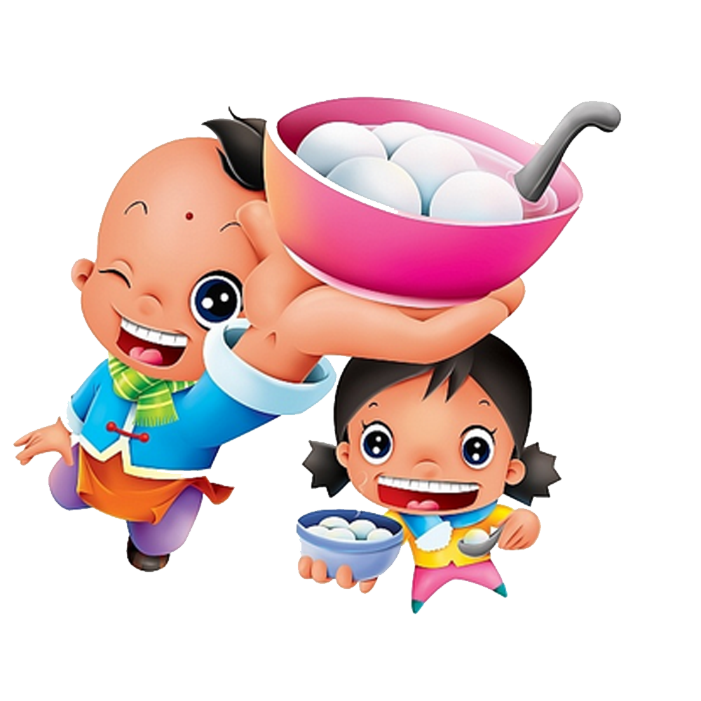
节期节俗
元宵节的节期与节俗活动，是随历史的发展而延长、扩展的。就节期长短而言，汉代才一天，到唐代已为三天，宋代则长达五天，明代更是自初八点灯，一直到正月十七的夜里才落灯，是中国历史上最长的灯节，与春节相接，白昼为市，热闹非凡，夜间燃灯，蔚为壮观。特别是那精巧、多彩的灯火，更使其成为春节期间娱乐活动的高潮。^{[7]} 至清代，又增加了舞龙、舞狮、跑旱船、踩高跷、扭秧歌等“百戏”内容，只是节期缩短为四到五天。

Slide 7
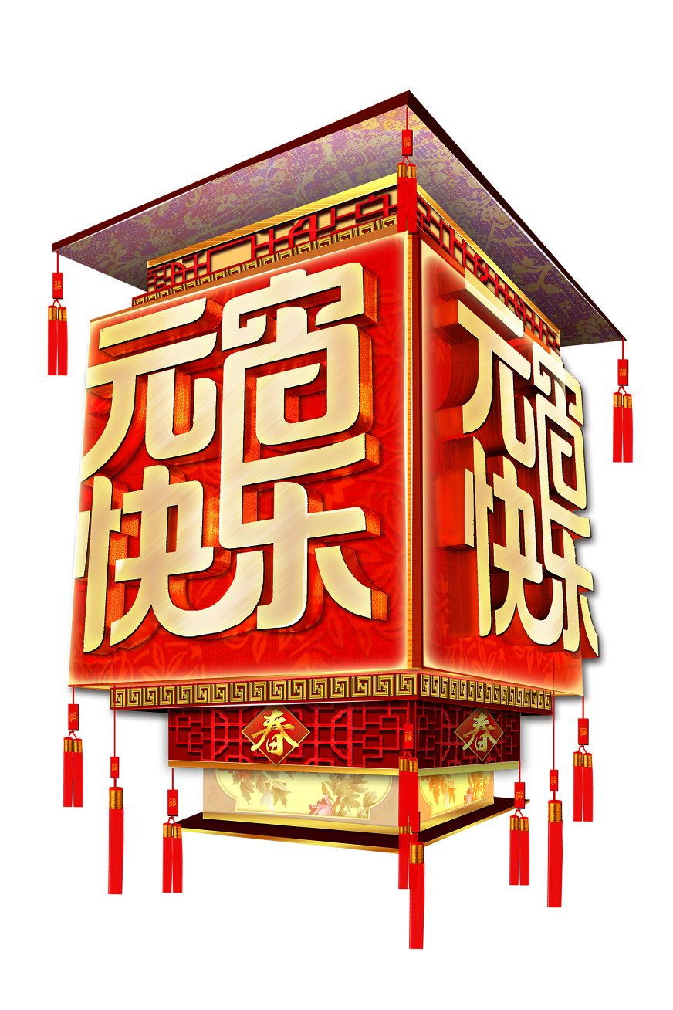
演变发展
宋朝，宋代元宵除了“妇女出游街巷，自夜达旦，男女混淆”的狂欢外，还有官员派发利是、君王与百姓同赏元宵；甚至有恐怖色彩，刑狱机构会利用灯饰、图像演绎狱户故事或陈列狱具等。元宵节在宋代发展成最热闹的世俗狂欢节，^{[13]} 灯节更加丰富多彩，元宵赏灯持续五天，灯的样式繁复多样，逛灯市更是一件十分赏心悦目的事情。诗人辛弃疾写道：“东风夜放花千树，更吹落，星如雨”，说的就是宋朝灯节花灯无数，烟花如星雨。那时还兴起了猜灯谜，即将各种灯谜写在纸条上，贴在花灯上，猜中的人还能得到小小的奖励。这种娱乐益智的活动受到人们喜爱，广为流传

Slide 8
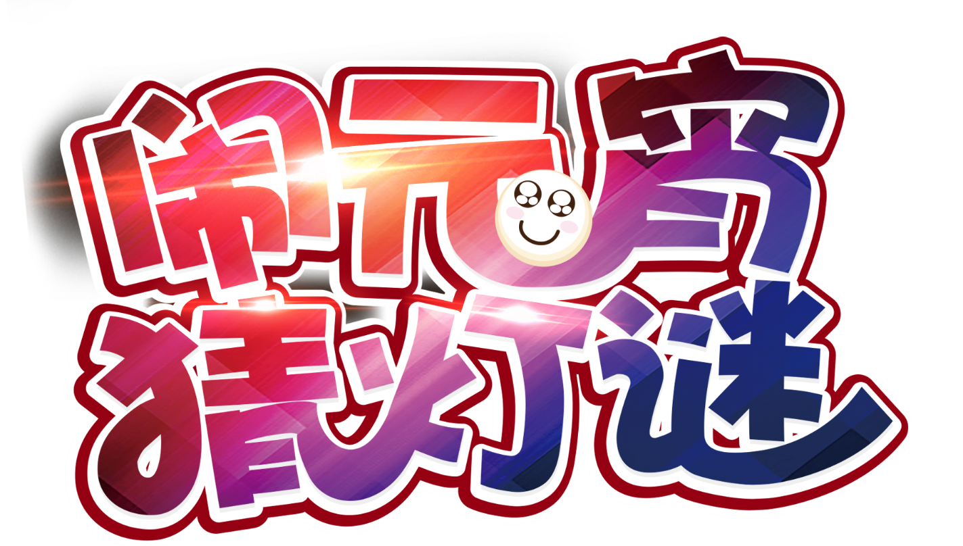
花灯寄寓
民间在除夕供奉老天爷时要设立“天地堂”。人们在院子里扎一小棚，棚里面小桌上立着“天地三界十方万灵真宰”的神位；神位前摆着香炉、供品，还挂着一盏灯笼，灯笼代表姜太公的席位。据说姜太公当年封神时，别人都封了，就是忘记了封自己，自己没有席位只好和老天爷坐在一起。

Slide 9
风俗习惯

Slide 10
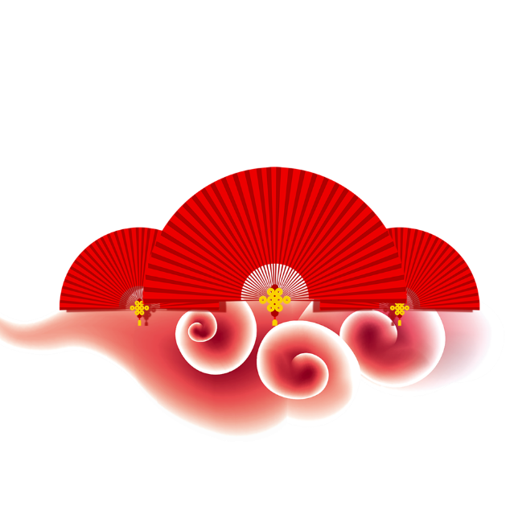
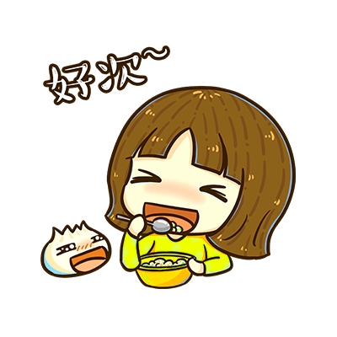
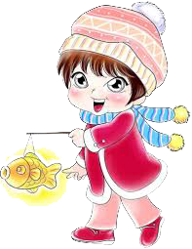
吃元宵
闹花灯

Slide 11
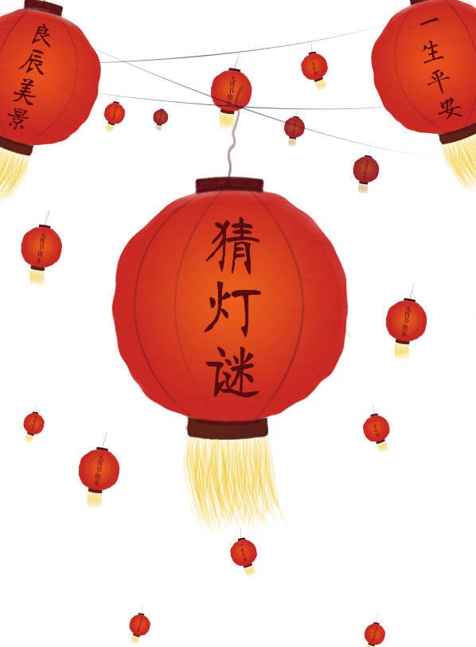
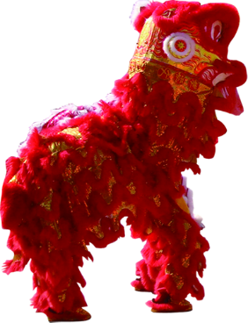
猜灯谜
耍龙灯

Slide 12
节日食俗

Slide 13
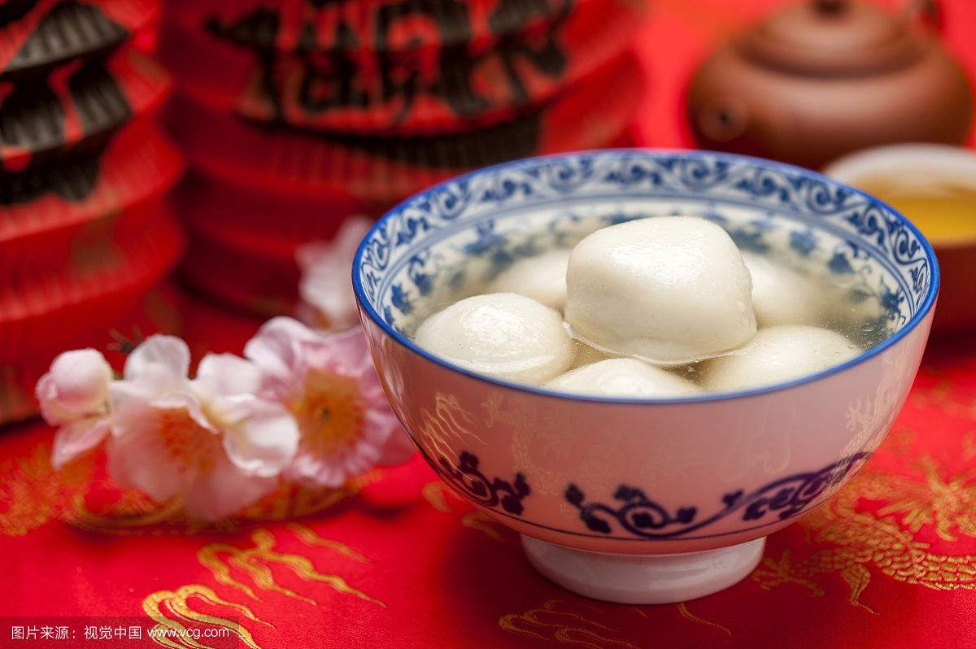
元宵节
清朝康熙年间，御膳房特制的“八宝元宵”， 是名闻朝野的美味。马思远则是当时北京城内制元宵的高手。他制作的滴粉元宵远近驰名。符曾（生于一六八八）的《上元竹枝词》云：“桂花香馅襄胡桃，江米如珠井水淘。见说马家滴粉好，试灯风里卖元宵”。诗中所咏的，就是鼎鼎大名的马家元宵。

Slide 14
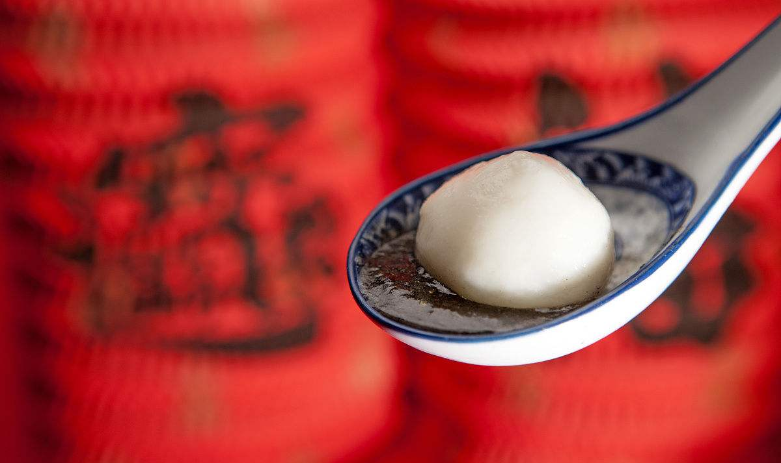
元宵节
制作的方法也南北各异。北方的元宵多用箩滚手摇的方法，南方的汤圆则多用手心揉团。元宵可以大似核桃、也有小似黄豆，煮食的方法有带汤、炒吃、油氽、蒸食等。不论有无馅料，都同样的美味可口。元宵已成了一种四时皆备的点心小吃，随时都可以来一碗解解馋。

Slide 15
各地习俗

Slide 16
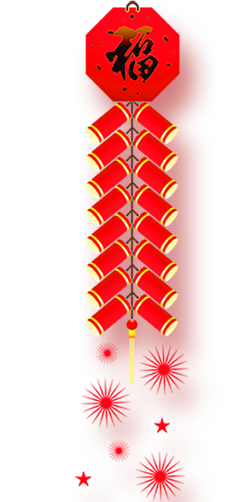
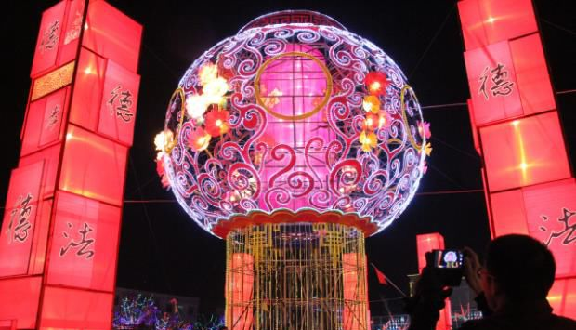
山西省
挂花灯，是山西人民欢庆元宵节必备的一种形式。每逢元农宵节来临之时，家家户户都挂起各式各样的灯，从十四至十六，每晚都开形形色色，异彩纷呈。放焰火，为山西人民元宵节最为喜人的活动。元宵节夜在广场都要进行放烟火活动，到时全家都走到大街上，去看那美丽的烟火

Slide 17
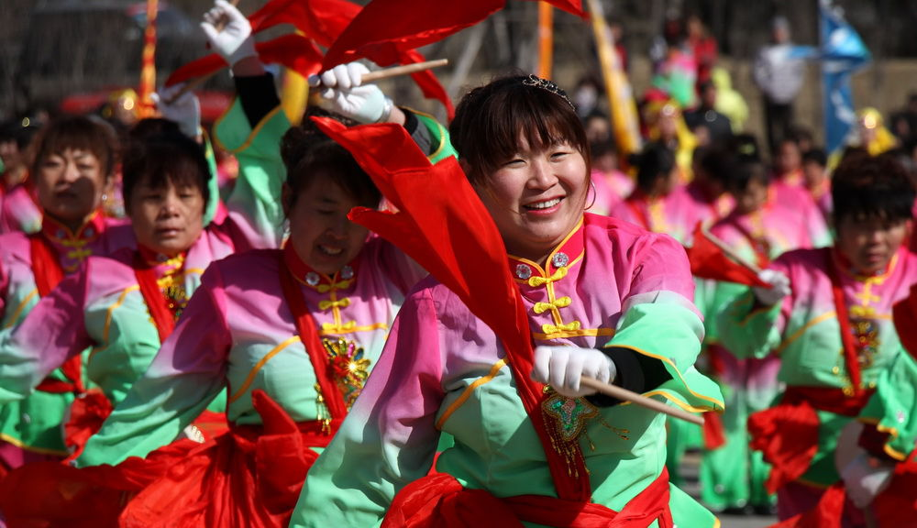
山东省
开展游艺活动是元宵节的重要内容。杂耍的形式各种各样，狮子舞、龙灯舞、高跷、旱船、花棍、秧歌、赶毛驴等应有尽有，内容以戏曲为主。曲阜城周围村村玩龙灯，每个村的龙灯都要到孔府中表演。孔府耍龙灯的地方在二门里大堂前，平时不得入内的孔府，这时也准许外人入内看耍龙灯。耍龙灯时，孔府的当差和“花炮户”在一旁燃放焰火。

Slide 18
汇报时间：2018年1月 汇报人：XXX

